Slide 1
Լազարյան ճեմարան և Մխիթարյան միաբանություն
Սովորողներ՝ Եվա Գրիգորյան, Արփի Փիրումյան, Սուսաննա Գրիգորյան, Ռոքսաննա Ռեզաիֆար
Թեմա՝ Լազարյան ճեմարանի և Մխիթարյան միաբանության նմանությունները

Slide 2
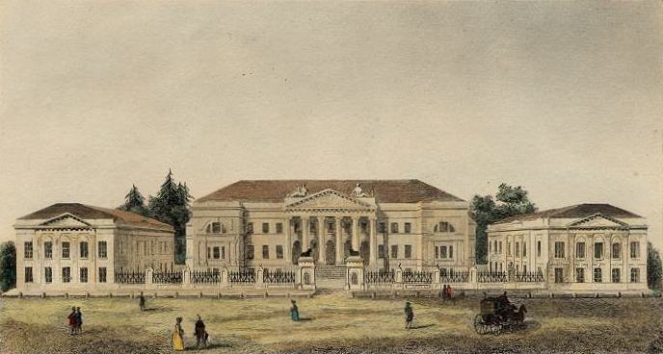
Լազարյան ճեմարան
Հիմնադրվել է 1815 թվականին Մոսկվայում, մեծահարուստ Լազարյանների նախաձեռնությամբ և միջոցներով։ Սկզբում եղել է տարրական տիպի մասնավոր դպրոց և կոչվել է Հայկական Լազարյան (Ղազարյան) ուսումնարան։ Սովորել են միայն Լազարյան որդեգիրները։ 1820-ական թվականներին ուսումնական ծրագրով համապատասխանել է ռուսական գիմնազիաների մակարդակին։ Հանրակրթական առարկաների հետ դասավանդվել են ռուսերեն, հայերեն, լատիներեն, ֆրանսերեն, գերմաներեն, պարսկերեն, թուրքերեն, արաբերեն։ Ընդունվել են տարբեր ազգերի 10-14 տարեկան հասակով երեխաներ, հիմնականում հայեր և ռուսներ։ Դիմորդներ է պատրաստել համալսարան ընդունվելու համար, ինչպես նաև պաշտոնյաներ և հայկական դպրոցների ուսուցիչներ։

Slide 3
827 թվականին վերանվանվել է Արևելյան լեզուների Լազարյան ինստիտուտ՝ ենթարկվել է ժողովրդական կրթության նախարարությանը։ 1830-ական թվականներից ստացել է 2-րդ աստիճանի ուսումնական հաստատության իրավունք՝ 5-ամյա ուսուցմամբ։ 1841 թվականին ճեմարանին կից բացվել է հոգևոր բաժին՝ հայ եկեղեցու սպասավորներ Հոգևոր դպրոցների ուսուցիչներ պատրաստելու նպատակով։ 1848 թվականի կանոնադրությամբ Լազարյան ճեմարանը դասվել է պետական առաջին աստիճանի դպրոցների՝ լիցեյների կարգը, ութամյա ուսուցմամբ՝ գիմնազական ութ և լիցեյական երկու դասարաններով։ Վերջին երկու դասարաններում դասավանդվել են արևելյան լեզուներ։ Նոր կանոնադրությամբ ճեմարանն ընդունել է շեշտված արևելագիտական բնույթ։
Պատրաստվել են թարգմանիչներ, դիվանագիտության բնագավառի աշխատողներ, արևելյան լեզուների դասատուներ։ 1851 թվականին բացվել է նախապատրաստական բաժին, որտեղ երեխաները պատրաստվում էին ընդունվել ճեմարանի գիմնազիական բաժին։ Ուսումնական ծրագրի մեջ մտնող մեկ արևելյան լեզվից բացի, հայերը և Կովկասի այլ ազգությունների պատկանող սաները սովորել են նաև իրենց մայրենի լեզուն։

Slide 4
Մխիթարյան միաբանություն
Ազգը չզոհել կրոնին, և կրոնը ազգությանը․ Այսպիսի հավատանքի հիման վրա է ստեղծվել Մխիթարյան միաբանությունը։ Այն Հայ կաթոլիկ եկեղեցու վանականների միաբանություն է, այլ խոսքով կրոնական և մշակութային կազմակերպություն, որը Եվրոպայում հայկական հին մշակույթի ու հնագույն ժառանգության այցեքարտն է։ Միաբանությունը հիմնել է Մխիթար Սեբաստացին։ Նրա կյանքի երազանքն է եղել ստեղծել միաբանություն, որը նվիրված կլինի հայ ժողովրդի կրթական և հոգևոր մակարդակի բարձրացմանը։
20 տարեկանում Սեբաստացին քահանա է կարգվել։ Տարիների ընթացքում նա ծառայել է մի քանի վանքերում, եղել է նաև Էջմիածնում։ Բայց երկար որոնումների արդյունքում նա հասել է Կոստանդնուպոլիս, հենց այստեղ մի խումբ հայ երիտասարդների հետ 1701 թվականին հիմնում է Մխիթարյան միաբանությունը։ Սկզբում լատիներենից հայերեն հոգևոր գրականություն են թարգմանել, բայց Պոլսում պայմանները բարենպաստ չէին։
Մխիթարյանները հայտնվել էին լուսավորչական և կաթոլիկ հայերի պայքարի կենտրոնում։ Շուտով ստիպված տեղափոխվում են Իտալիա։ 1717 թվականին էլ Վենետիկի ծերակույտը քաղաքից դուրս գտնվող Սուրբ Ղազար կղզին շնորհում է միաբանությանը։ Սկզբում Սուրբ Ղազարը անշուք մի կղզի էր, որտեղ շուրջ 2 դար ապաստանել էին բորոտները, իսկ ավելի ուշ բացարձակապես լքվել էր։ Մինչև 1740-ականներ Սեբաստացին բարեկարգում է կղզին։

Slide 5
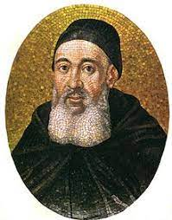
Միաբանությունը հիմնել է Մխիթար Սեբաստացին։ Նրա կյանքի երազանքն է եղել ստեղծել միաբանություն, որը նվիրված կլինի հայ ժողովրդի կրթական և հոգևոր մակարդակի բարձրացմանը։ 20 տարեկանում Սեբաստացին քահանա է կարգվել։ Տարիների ընթացքում նա ծառայել է մի քանի վանքերում, եղել է նաև Էջմիածնում։ Բայց երկար որոնումների արդյունքում նա հասել է Կոստանդնուպոլիս, հենց այստեղ մի խումբ հայ երիտասարդների հետ 1701 թվականին հիմնում է Մխիթարյան միաբանությունը։ Սկզբում լատիներենից հայերեն հոգևոր գրականություն են թարգմանել, բայց Պոլսում պայմանները բարենպաստ չէին։ Մխիթարյանները հայտնվել էին լուսավորչական և կաթոլիկ հայերի պայքարի կենտրոնում։ Շուտով ստիպված տեղափոխվում են Իտալիա։ 1717 թվականին էլ Վենետիկի ծերակույտը քաղաքից դուրս գտնվող Սուրբ Ղազար կղզին շնորհում է միաբանությանը։ Սկզբում Սուրբ Ղազարը անշուք մի կղզի էր, որտեղ շուրջ 2 դար ապաստանել էին բորոտները, իսկ ավելի ուշ բացարձակապես լքվել էր։ Մինչև 1740-ականներ Սեբաստացին բարեկարգում է կղզին։
Վենետիկի և Վիեննայի Մխիթարյանների վանքերում կա մոտ 5000 ձեռագրեր, հազարավոր հայերեն գրքեր՝ սկսած հին տպագրություններից մինչև նորերը։ Վենետիկի թանգարանն ուղղակի գանձարան է, այնտեղ այնպիսի ձեռագրեր ու օտարալեզու գրքեր կան, որոնցից շատերը աշխարհում գրեթե այլևս ոչ մի տեղ չկան։ Մխիթարյանների մասին հետաքրքիր բնորոշում է տվել սուլթան Համիդ II-ը, նա ասել է, որ ավելի շատ վախենում է Մխիթարյանների տպագրական սարքերից, քան հայ ֆիդայիների զենքերից։

Slide 6
Նմանությունները և տարբերությւոնները
Երկուսն էլ կրթական համալիրներ են։
Մեկը հոգևոր էր, իսկ մյուսը դեպի լեզվական կրթություն էր և մեր Հայքը Ռուսաստանի կայսրության միջոցով փորձում էր պահպանել։

